Slide 1
Множество и его элементы
3 класс
Математика Петерсон Л.Г.

Slide 2
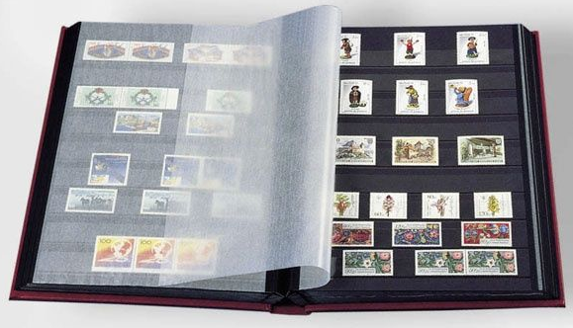
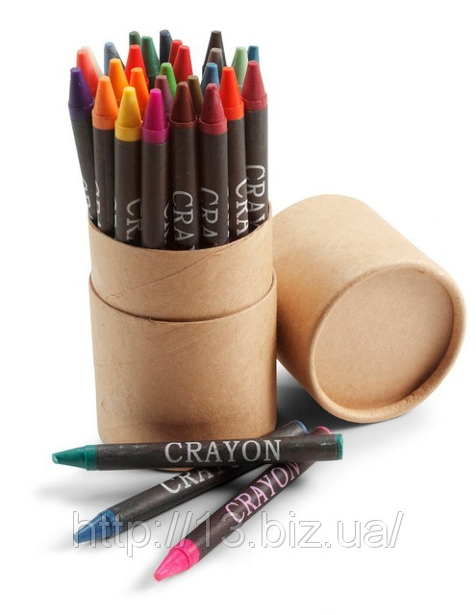
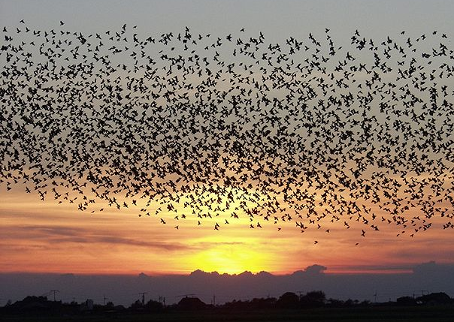
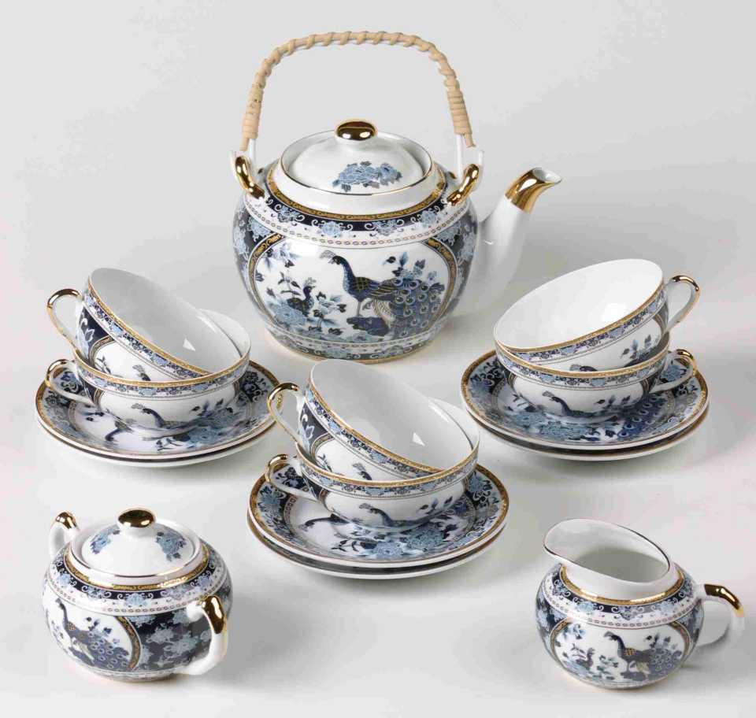
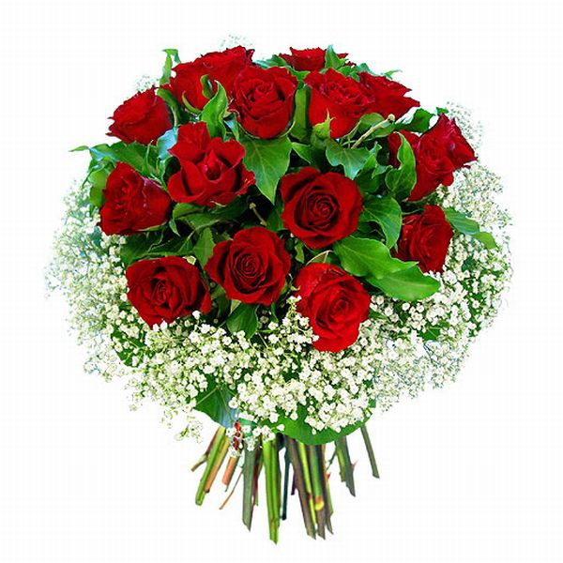
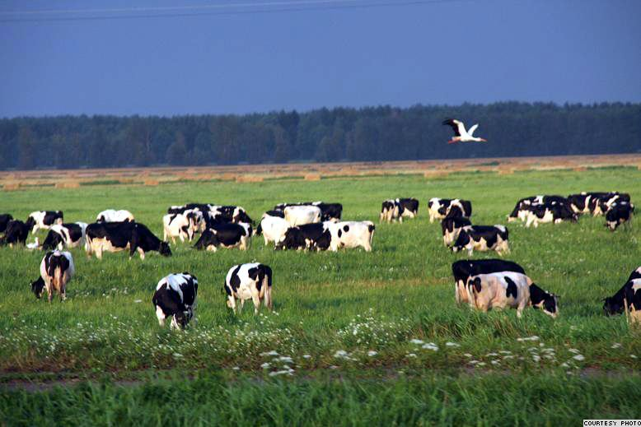
Придумай название для предметов и животных, собранных вместе:
Набор карандашей
Коллекция марок
Стая птиц
Чайный сервиз
Букет цветов
Стадо коров

Slide 3
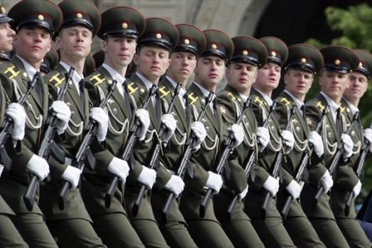
В математике, когда какие-нибудь объекты собираются вместе, говорят одно и тоже слово – множество.
Как называют множество овец?
Как называют множество лошадей?
Как называют множество пчёл, летящих вместе?
Как называют множество футболистов,
собравшихся вместе для игры?
Как называют множество кораблей, плывущих вместе?
Какие имеются названия для множества военных?
отара
табун
рой
команда
эскадра
взвод, рота, полк, дивизия, корпус, армия…

Slide 4
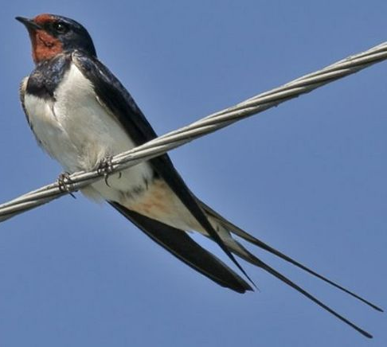
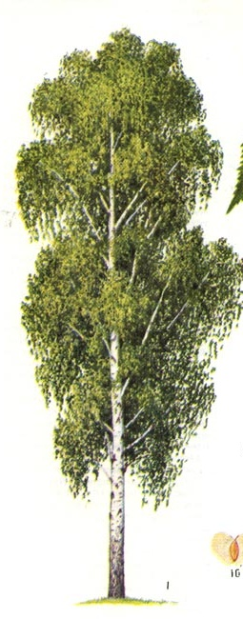
Предметы или живые существа, входящие в множество, называют элементами этого множества.
Ласточка –
элемент множества птиц.
Берёза –
элемент множества деревьев.
Но, хвост ласточки не является элементом множества птиц, а лист берёзы или подберёзовик не являются элементами множества деревьев.
ВНИМАНИЕ!

Slide 5
Назови двух учеников твоего класса.
Элементами какого множества они являются?
Принадлежат ли к этому множеству портфели учеников?
Элементы
множества одноклассников
Перечисли членов твоей семьи.
Принадлежишь ли ты этому множеству?
А твой друг?

Slide 6
Назовите элементы множества геометрических фигур, составляющих большой квадрат.
Вопрос:
Круг принадлежит множеству геометрических фигур, составляющих большой квадрат?

Slide 7
Использованы материалы:
Картинки - www.yandex.ru
Упражнения – Петерсон Л.Г. , М. «Баласс», 2010г. (учебник для 3 класса)
Автор презентации
учитель начальных классов
МОУ СОШ №9
г.Сафонова Смоленской области
Коровина Ирина Николаевна

